Slide 1

Camila Cavalcante Graduanda em Ciência da Computação
File Input/Output

Slide 2
Objetivos da Aula
1. Manipulação de dados em um computador
2. Fluxo de dados: Stream
3. Hierarquia do java.io

Slide 3
Pré-requisitos
Java JDK 11 + IDE IntelliJ
Git + Conta no GitHub
Papel + Caneta

Slide 4
Manipulação de dados
Computador processa informações como 0 e 1 (bit)
Nós programadores não trabalhamos com bits e sim com números, letras e símbolos especiais
Cada símbolo é representado por um padrão de 0 e 1 (1-Byte = 8 bits)
Arquivo na visão do sistema operacional é um depósito de dados persistentes, um conjunto de bytes
Java vê arquivo como um fluxo sequencial de bytes (Stream)
Cada arquivo acaba com um marcador de fim

Slide 5
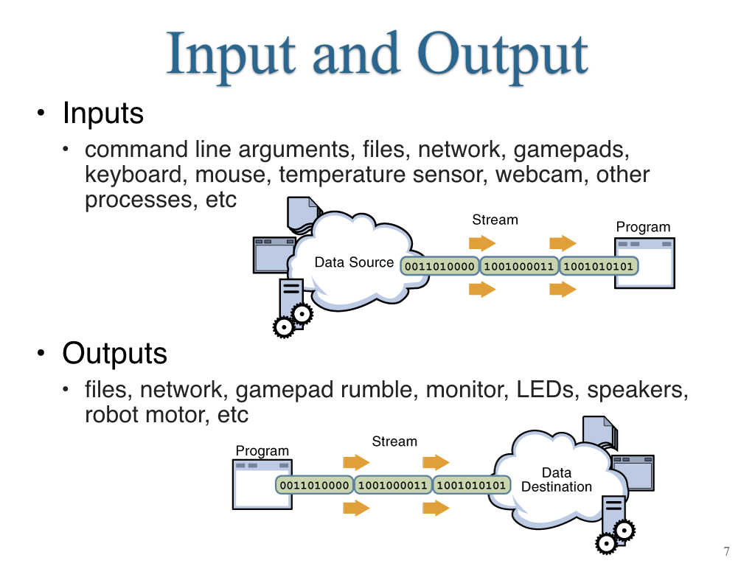
Stream
Classificação das Streams:
Byte Stream: dados na forma de bytes individuais (8-bits) - Ex: imagens, sons, objetos compilados e etc...
Character Stream: dados na forma de caracteres de cada 2 bytes (16-bits) - Ex: dados textuais
Input Stream
Independente da origem ou destino o processo de leitura e escrita envolve os seguinte passos:
Lendo informações em um programa
Output Stream
Leitura (read)
Escrita (write)
1. Abre uma Stream
2. while(tem_dados)
lê_dados (read)
3. Fecha a Stream
1. Abre uma Stream
2. while(tem_dados)
escreve_dados (write)
3. Fecha a Stream
Escrevendo informações de um programa

Slide 6
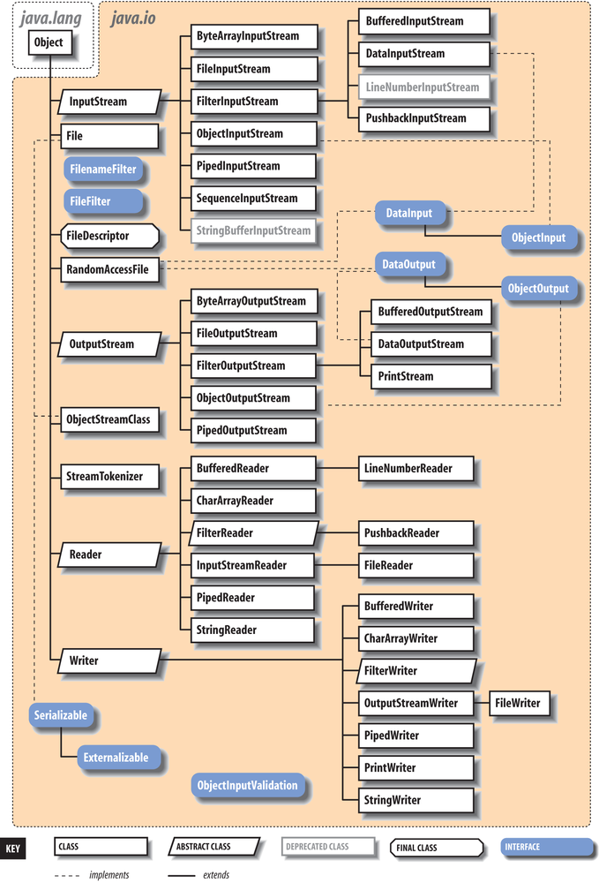
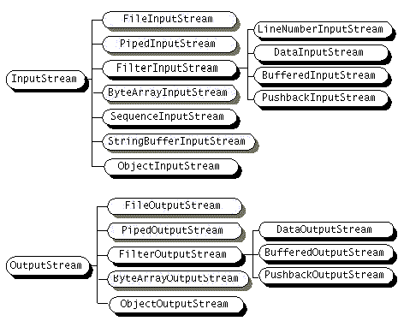
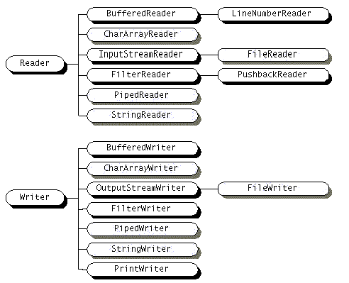
Hierarquia java.io
Bytes, 8 bits
char Unicode, 16 bits
InputStream e OutputStream são classes úteis para ler e gravar dados binários, como por exemplo imagens ou sons.
Reader e Writer são as classes básicas na hierarquia de fluxos de caracteres.

Slide 7
Para saber mais
Exceção java.io
Arquivo
Tabela ASCII
UNICODE

Slide 8



REDES SOCIAIS
https://github.com/cami-la/curso-dio-intro-java-i-o
https://www.linkedin.com/in/cami-la/
https://www.instagram.com/camimi_la

Slide 9

[Nome do curso]
[Nome do palestrante] [Posição]
Dúvidas?
[Nome da aula]
> Fórum do curso
> Comunidade online (discord)

